Slide 1



1
2
3
4
5
6
7
8
9
10
11
12
13
14
15
16
17
18
19
20
21
22
23
24
25
26
27
28
29
30
31
32
33
34
35
36

Slide 2

測驗時間：50分鐘
學生須知：
1. 本測驗卷共有兩部分：
甲部：第1至第30題
乙部：第31至第36題
2. 全部題目均須作答。
3. 把答案寫在答題紙上。
4. 在答題紙上填寫學生姓名、班別及學號。
5. 學生可利用本測驗卷的空白部分做算草，測驗完畢後無須將算草擦去。
6. 不准使用計算機。

Slide 3
甲部考核課題
乙部
範疇 | 題目 | 課題
數 | 1－15 | ➔小數四則混合計算 ➔小數、分數和百分數的互化 及大小比較 ➔多位數(5上) ➔小數的認識和加減(4下) ➔倍數和因數(4上) | ➔小數除法 ➔百分數的應用 ➔小數乘法(5下) ➔整數四則混合計算(4下) ➔整除性(4上) ➔整數乘法(3上)
圖形與 空間 | 16－19 | ➔軸對稱 ➔摺紙圖樣(5下) ➔圖形拼砌與分割(4上) | ➔圓的認識(5下) ➔八個方向(4上)
度量 | 20－26 | ➔不規則立體的體積 ➔時間 ➔行程圖 ➔面積(4下、5上) | ➔圓周 ➔速率 ➔體積(5下)
數據處理 | 27－28 | ➔折線圖 | ➔統計圖的應用及誤用
代數 | 29－30 | ➔方程 | ➔代數式

Slide 4
甲部
乙部考核課題
題號 | 學習重點 | 範疇 |  | 題號 | 學習重點 | 範疇
31(a)(b) | ➔面積(5上) | 圖形與空間 |  | 34(a) | ➔軸對稱 | 圖形與空間
32(a) | ➔百分數的應用 | 數 |  | 34(b) | ➔摺紙圖樣(5下)
32(b) | ➔小數四則混合計算 |  |  | 34(c) | ➔體積(5下) | 度量
32(a) | ➔百分數的應用 |  |  | 35(a) (b)(c) | ➔折線圖 | 數據 處理
33 | ➔方程 | 代數 |  | 36(a) | ➔小數除法 | 數
 |  |  |  | 36(b) | ➔整數四則混合計算 (4下)

Slide 5
1.
18袋砂糖共重3.96kg，平均每袋砂糖的重量是
多少？
A. 22kg B. 2.2kg
C. 2kg D. 0.22kg
[2分]
平均每袋砂糖的重量 = 總重量÷袋數
平均每袋砂糖的重量是
3.96÷18
= 0.22(kg)

Slide 6
2.
8和18的第15個公倍數是多少？
A. 1080 B. 540
C. 72 D. 36
[2分]
第15個公倍數 = L.C.M.×15
先求出8和18的L.C.M.。
2
8 18
4 9
8和18的L.C.M.是：
2×4×9
= 72
8和18的第15個倍數是：
72×15
= 1080

Slide 7
3.
最大的兩位數和最小的質數相乘的結果是多少？
A. 495 B. 396
C. 198 D. 99
[2分]
最大的兩位數是99。
最小的質數是2。
質數：只有兩個因數的數。
99×2
= 198

Slide 8
4.
如果G×H = 68，下列哪一項是不正確的？
正確
A. 136一定是G和H的公倍數。
B. 68是H的倍數。
C. G是68的因數。
D. 68一定是G和H的L.C.M.。
136 = 68×2
= (G×H)×2
正確
68分別是G和H的倍數。
正確
G和H都是68的因數。
[2分]
2×34 = 68，
當G = 2，H = 34時，
G和H的L.C.M.是34。

Slide 9

5.
M國的人口數量是48 507 000，恰好是N國人口數量的一半。N國的人口數量，如準確至萬人，應是多少？
A. 97 000 000
B. 97 010 000
C. 97 015 000
D. 97 020 000
錯誤地先將M國的人口數量取近似值至萬位後，再計算N國的人口數量。
M國
48 507 000
[2分]
N國
N國的人口數量是
48 507 000 ≈ 48 510 000
O
48 507 000×2
48 510 000×2
= 97 014 000
= 97 020 000
≈ 97 010 000

Slide 10
6.
一箱洗衣粉共重30kg，店主將洗衣粉每1.1kg包
裝成一袋後，再把餘下的洗衣粉放進其中一袋中，
這袋洗衣粉共重多少？
A. 1.4kg B. 1.1kg
C. 0.8kg D. 0.3kg
[2分]
可包裝成：
這袋洗衣粉共重
30÷1.1
= 27(袋)…0.3(kg)
1.1＋0.3
餘下0.3kg。
= 1.4(kg)

Slide 11
7.
如果X可被4整除，Y可被7整除，以下哪項必定
能被14整除？
I. X×Y II. X＋Y III. 6×Y
✓
✗
✓
A. 只有I及II B. 只有I及III
C. 只有II及III D. I、II及III
[2分]
用假設法解題。
假設X為4，Y為7。
I. X×Y = 4×7 = 28，
III. 6×Y = 6×7 = 42，
II. X＋Y = 4＋7 = 11，
28÷14 = 2，能被14整除。
不能被14整除。
42÷14 = 3，能被14整除。

Slide 12
8.
一個瓶子的容量是0.36L。麗詩卻誤寫成0.63L，
兩個「6」的值相差多少？
A. 0.03 B. 0.12
C. 0.27 D. 0.54
[2分]
個位 |  | 十分位 | 百分位
0 | . | 3 | 6
0 | . | 6 | 3
相差
0.6－0.06
= 0.54
表示的數值是0.06
表示的數值是0.6

Slide 13
9.
某小學共有800個儲物櫃，如果每班有28名學生，
每名學生擁有一個儲物櫃，全校最多有學生多少
名？
A. 800 B. 792
C. 784 D. 756
[2分]
O
先算出全校最多有多少班。
800÷28
= 28(班)…16(個)
部分學生在計算全校最多有多少班時，沒有正確處理餘數。
所以全校最多有28班。
共有學生：
28×28
= 784(名)

Slide 14

10.
總分：12
得分：6
總分：35
得分：21
總分：20
得分：16
遊戲一
遊戲二
遊戲三
50%
60%
80%
失敗
失敗
勝出
志雲在三個遊戲中取得以上的得分。如果得分達
到總分的80%或以上，才算勝出該個遊戲。志雲
在哪個/哪幾個遊戲勝出？
A. 只有遊戲二
B. 只有遊戲三
C. 只有遊戲二及遊戲三
D. 三個遊戲
[2分]
遊戲一：
遊戲二：
遊戲三：
21
35
6
12
16
20
×100%
×100%
×100%
= 50%
= 60%
= 80%

Slide 15
11.
下表顯示子軒上月零用錢的支出分布。
支出 | 零食 | 文具 | 儲蓄 | 玩具
零用錢部分 |  |  |  | 0.18
3
7
0.165
0.375
0.28
16.5%
8
25
他在哪一個項目支出得最少？
先把分數和百分數化爲小數。
A. 零食 B. 文具
C. 儲蓄 D. 玩具
3
[2分]
7
= 0.28
= 0.375
16.5%
= 0.165
25
8
0.165 < 0.18 < 0.28 < 0.375

Slide 16
12.
運輸的水果重量 | 收費
首100公斤的每「公斤」 | $1.2
超過100公斤後的每「公斤」 | $2.4
(不足1公斤亦以1公斤收費計算)
李先生有519.8kg水果需要運輸，根據上表，他
應付款多少？
519.8kg須按520kg收費計算。
A. $1872 B. $1128
C. $1008 D. $624
[2分]
520－100
= 420
首100kg按每公斤$1.2收費，
餘下420kg按每公斤$2.4收費。
他應付款：
1.2×100＋2.4×420
= $1128

Slide 17

13.
小芳從3月29日至4月2日在超級市場工作，每天
由9:00 a.m.工作至5:30 p.m.。如果在超級市場
工作每小時的薪金是$45.6，小芳獲得薪金多少？
A. $2713.2 B. $2166
C. $1938 D. $1550.4
[2分]
獲得的薪金
= 每小時的薪金×每天的工作時間×工作天數
涉及時間和小數連乘兩個課題。
45.6
×8.5
×5
即由09:00工作至17:30。
3月29日 | 3月30日 | 3月31日 | 4月1日 | 4月2日
= 1938
8.5小時
09:00
17:30
共工作了5天。
8小時
17:00
0.5小時

Slide 18
14.
禮雲有$5和$10的現金券共25張，它們的總值是
$175。$5的現金券比$10的多5張，他有$10的現
金券多少張？
[2分]
A. 5 B. 10
C. 15 D. 20
$5現金券
(25－5)張
25張
$10現金券
？張
5張
他有$10現金券：
(25－5)÷2
= 10(張)

Slide 19
15.
奕朗參加信用卡積分獎賞計劃，他每消費$5，便
可以獲得2.5分積分。如果奕朗用信用卡消費了
$380，他將獲得積分多少分？
A. 190 B. 380
C. 540 D. 760
[2分]
$380
$5
$5
$5
……
$5
他將獲得積分
……
2.5×(380÷5)
2.5
分
2.5
分
2.5
分
2.5
分
= 190(分)
他消費了(380÷5)個「$5」。
一個「$5」可得2.5分。

Slide 20
16.
下列哪一種平面圖形不是軸對稱圖形？
A. 菱形 B. 正方形
C. 直角梯形 D. 等邊三角形
[2分]
A.
B.
C.
D.
不是軸對稱圖形

Slide 21
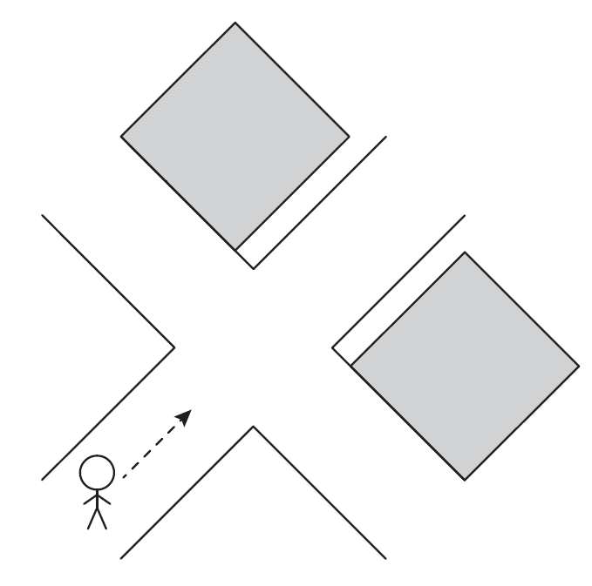
髮型屋
西
西
南
南
北
北
N
東
東
戲院
左
智傑
他跟着向西南方步行。
右
17.
上圖中，智傑步行至分岔路口時，他會左轉繼續
步行。他跟着向哪一方步行？
A. 西南 B. 東
C. 東北 D. 北
[2分]

Slide 22
下列哪一項是錯誤的？
18.
正確
A.兩個大小和形狀相同的等腰梯形可以拼出一個平行四邊形。
B.兩個大小和形狀相同的等腰三角形可以拼出一個菱形。
C.兩個大小相同的等腰直角三角形可以拼出一個正方形。
D.三個大小相同的等邊三角形可以拼出一個三角形。
正確
正確
錯誤
[2分]
梯形

Slide 23
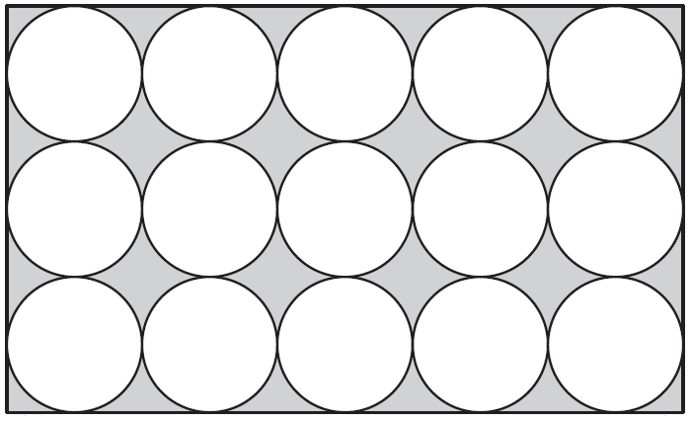
19.
先求出圓形鏡片的直徑。
圓形鏡片的直徑是：
16cm
16÷3
1
3
= 5
(cm)
盒子的長是：
？cm
5
1
3
×5
= 26
2
3
(cm)
一個長方形盒子可容納15個大小相同的圓形鏡片，
如上圖所示。這盒子的闊是16cm，它的長是多少？
1
5
1
3
A. 3 cm B. 5 cm
1
3
2
3
C. 21 cm D. 26 cm
[2分]

Slide 24
4×2 = 8
20.
❶的面積是：
8cm
8cm
先把圖形分割，再求面積。
4cm
12×12
= 144(cm²)
❹
❷
12cm
❸
❷和❸的總面積是：
12cm
❶
12×8÷2×2
= 96(cm²)
12cm
❹的面積是：
12cm
4cm
12×4÷2
= 24(cm²)
4×3 = 12
4cm
上圖中，陰影部分的面積是多少？
陰影部分的面積是
144＋96＋24
A. 264cm² B. 168cm²
C. 144cm² D. 120cm²
[2分]
= 264(cm²)

Slide 25
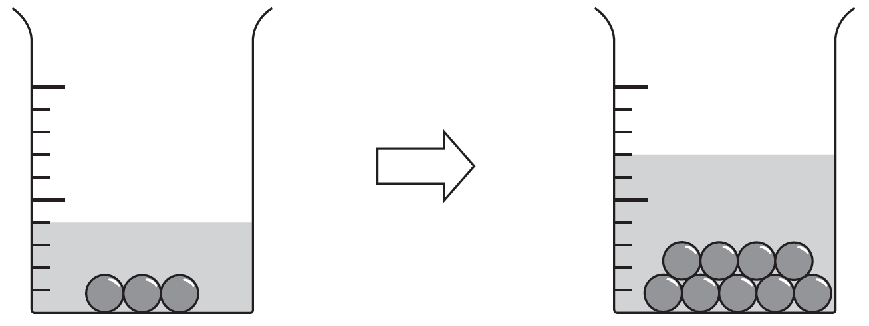
21.
500÷10 = 50
6個鐵球的體積等於上升的水的體積。
500mL
每格表示50mL。
500mL
共10格
7格
6個鐵球的體積是：
350－200 = 150(cm³)
4格
50×7 = 350
50×4 = 200
200mL
350mL
如上圖所示，容器內原先盛載着一些水和3個鐵球，
加入6個鐵球後，容器內的水位上升。這9個鐵球的
總體積是多少？
每個鐵球的體積是：
A. 75cm³ B. 150cm³
C. 225cm³ D. 350cm³
150÷6
= 25(cm³)
須通過對比兩個容器
的水位才能找出每個
鐵球的體積。
9個鐵球的總體積是：
[2分]
25×9
= 225(cm³)

Slide 26
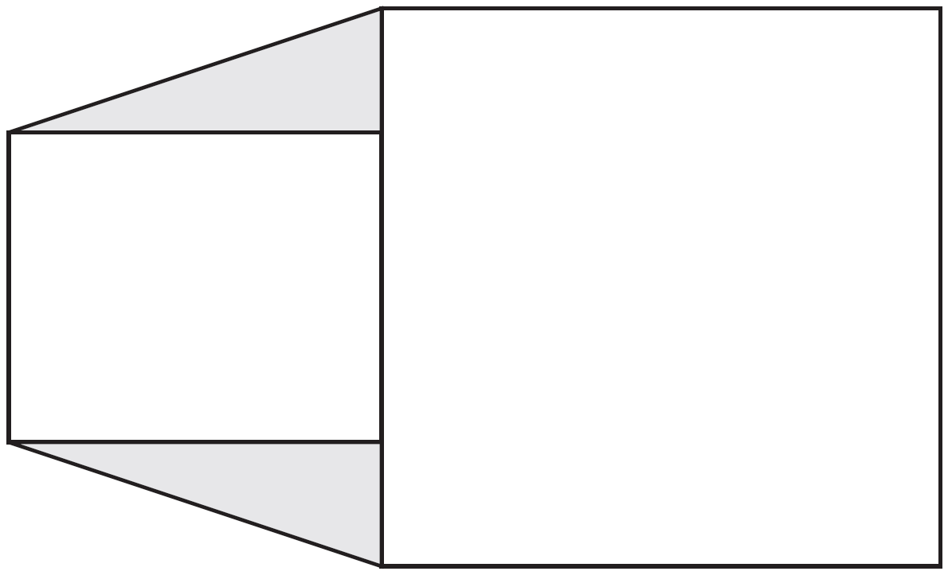
長方形的長 = 面積÷闊
2cm
30÷5 = 6
6cm
5cm
30cm²
5cm
81cm²
9cm
81 = 9×9
(9－5)÷2 = 2
2cm
22.
上圖是由一個長方形、一個正方形和兩個大小相
同的三角形組成。每個三角形的面積是多少？
A. 6cm² B. 9cm²
C. 12cm² D. 18cm²
[2分]
先分別求出三角形的底和高。
每個三角形的面積是：
6×2÷2
= 6(cm²)

Slide 27
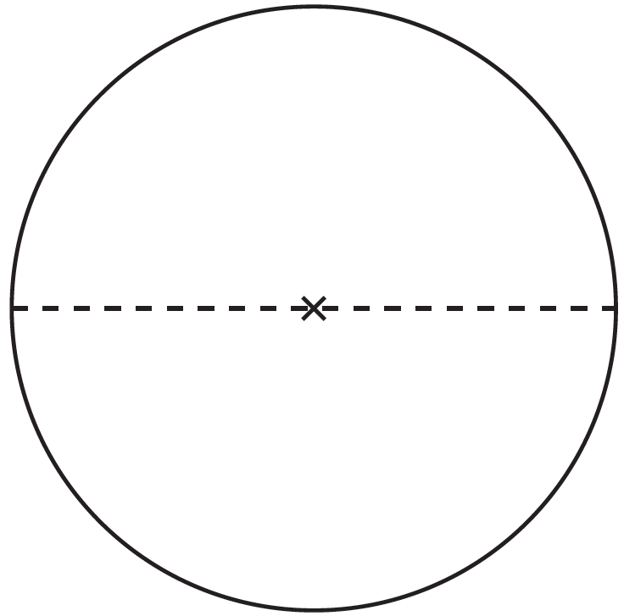
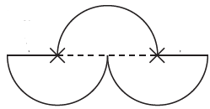
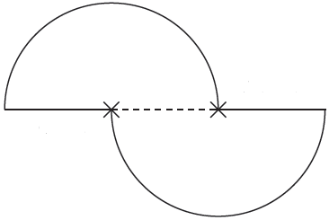
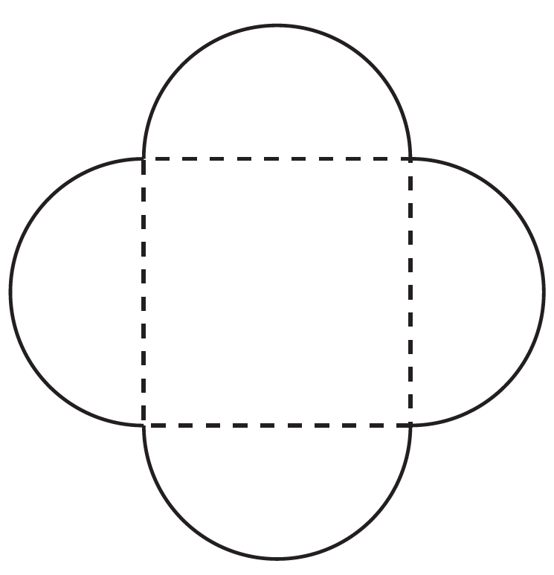
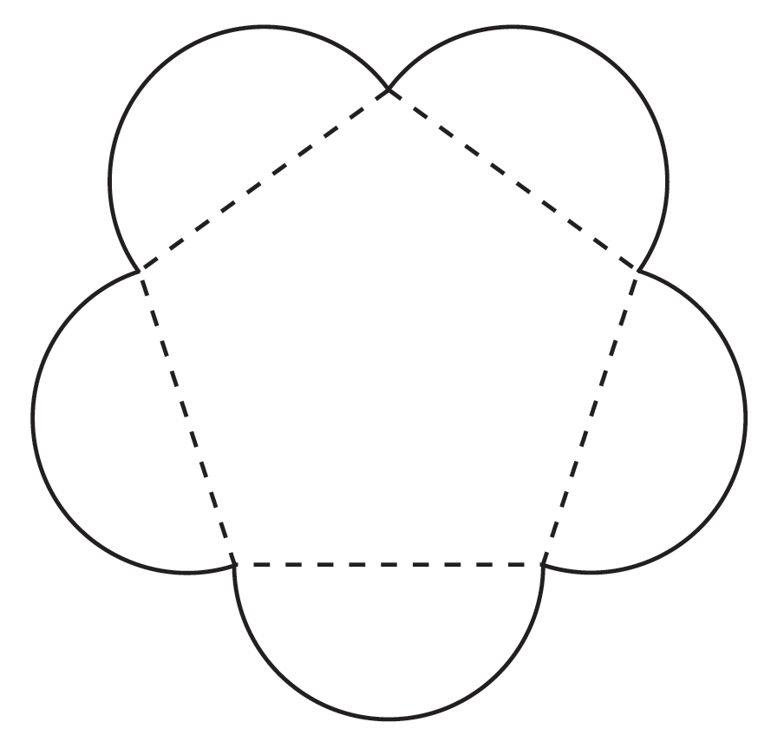
23.
以下各圖形是由一些半圓或由邊
長10cm的圖形和半圓組成。哪一個圖形的周界和上圖的圓周相同？
20cm
A. B.
5cm
5cm
20×π = 20π
10cm
10×2×π÷2×2
10cm
5×2×π÷2×3
＋5×2
＋10×2
= 15π＋10
= 20π＋20
C. D.
圓周 = 直徑×π
= 半徑×2×π
[2分]
10cm
10cm
10×π÷2×5
= 25π
10×π÷2×4
= 20π

Slide 28
24.
跑步徑每圈長400m。子宣以3.6m/s的平均速率
在該跑步徑跑了4 圈。他用了多少時間？
1
2
A. 200秒 B. 500秒
C. 1440秒 D. 1800秒
[2分]
時間 = 路程÷速率
他用了
1
2
400×4
÷3.6
= 500(秒)

Slide 29
甲城舉行馬拉松比賽，起點和終點之間的路程是
42km。某參賽者在08:30出發，以15km/h的平
均速率奔跑，他在什麼時間到達終點？
25.
A. 10:08 B. 10:18
C. 11:18 D. 12:08
[2分]
時間 = 路程÷速率
08:30
2小時後
48分鐘後
11:18
他跑了：
10:30
出發
到達
42÷15
= 2.8(小時)
2.8小時 = 2小時48分鐘

Slide 30
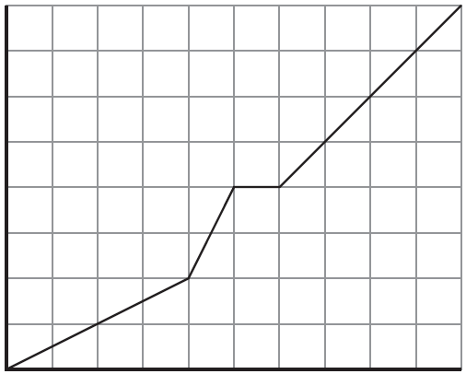
李先生的行程圖
8
6
4
2
0
路程(公里)
線段越陡，說明走得越快。
李先生在13:30－14:00走得最快。
11:30 12:30 13:30 14:30 15:30 16:30
時間
26.
根據上圖，李先生在哪一段時間走得最快？
A. 11:30－13:30 B. 13:30－14:00
C. 14:00－14:30 D. 14:30－16:30
[2分]

Slide 31
27.
某餐廳購買的生菜和西蘭花的重量
400
350
300
250
200
150
100
50
0
生菜
重量(公斤)
300
西蘭花
一月和三月購買的西蘭花較多。
生菜比西蘭花多
200
300－200
= 100(kg)
一月 二月 三月 四月 五月 六月 月份
根據上圖，以下哪一項是正確的？
A. 餐廳每月購買的生菜比西蘭花多。
B. 餐廳五月購買的生菜比西蘭花多200kg。
✗
✗

Slide 32
27.
某餐廳購買的生菜和西蘭花的重量
400
350
300
250
200
150
100
50
0
350
生菜
重量(公斤)
300
300
西蘭花
250
250
生菜：
200
150
250
100＋300＋250＋350 = 1000(kg)
200＋100 = 300
100
西蘭花：
100
150＋250＋300＋250 = 950(kg)
一月 二月 三月 四月 五月 六月 月份
西蘭花比生菜少：
1000－950 = 50(kg)
根據上圖，以下哪一項是正確的？
✓
C. 在一月至四月，餐廳購買的西蘭花比生菜
少50kg。
D. 餐廳六月購買了生菜和西蘭花共350kg。
✗

Slide 33
27.
根據上圖，以下哪一項是正確的？
A. 餐廳每月購買的生菜比西蘭花多。
B. 餐廳五月購買的生菜比西蘭花多200kg。
C. 在一月至四月，餐廳購買的西蘭花比生菜
少50kg。
D. 餐廳六月購買了生菜和西蘭花共350kg。
[2分]

Slide 34
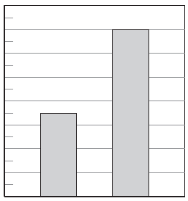
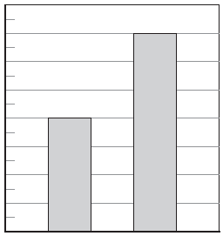
28.
M市和N市的學校數量
P市和Q市的學校數量
8
7
6
5
4
3
2
1
0
700
400
350
300
250
200
150
100
50
0
350
學校數量(百間)
學校數量(間)
200
350
M市 N市
P市 Q市
對比以上兩個棒形圖，以下哪項是正確的？
A. 應該用複合棒形圖比較這些城市的學校數量。
B. M市的學校數量是P市的 。
C. Q市的學校數量比N市的少350間。
D. N市的學校數量是P市的1.75倍。
✗
7
350
7
3
✗
=
= 1
8
200
4
4

[2分]
= 350(間)
少：700－350
✗
700
÷200
= 3.5

Slide 35
29.
澳門一日遊每位的報名費是$m，旅行社現提供
「五人同時報名，第五位只須付$99」的優惠。
啟霖和4位朋友一起報名澳門一日遊，他們平均
每人須付款多少？
平均每人須付款項 = 總款項÷人數
4m＋99
5
5m＋99
4
A. $ B. $
[2分]
4m－99
5
5m－99
4
C. $ D. $
共有5人。
$m
$m
$m
$m
$99
平均每人須付款：
4m＋99
5
共付款$(4m＋99)
(4m＋99)
÷5
= $

Slide 36
30.
如果6y＋5y = 0.33，那麼y÷10%是多少？
A. 30 B. 11
C. 0.3 D. 0.03
[2分]
6y＋5y = 0.33
y÷10%
11y = 0.33
= 0.03÷10%
11y
11
0.33
11
= 0.03÷0.1
=
= 0.3
y = 0.03

Slide 37
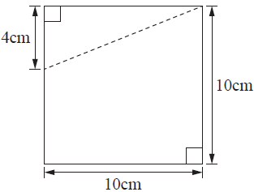
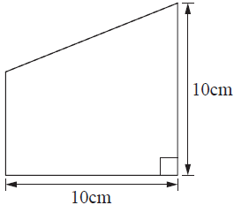
(10－4)cm
圖一
圖二
菲雅正在設計一張賀卡。她沿着圖一的虛線剪去一個三角形後，得出圖二所示的梯形。
(a) 梯形的面積是多少？（只須寫出答案） [2分]
[2分]
梯形的面積是 cm²。
80
梯形的面積 = (上底＋下底)×高÷2
(10－4＋10)
×10
÷2
= 80

Slide 38
圖一
圖二
(b) 下圖顯示菲雅利用圖二梯形所設計的兩張賀卡。
她認為兩個設計的陰影部分的面積不一樣。你
同意嗎？試解釋。 [4分]
三角形的面積 = 底×高÷2
每個陰影部分的面積是：
10cm
10×10÷2
10cm
= 50(cm²)
設計一
10cm
設計二
10cm

Slide 39
(b)下圖顯示菲雅利用圖二梯形所設計的兩張賀卡。
她認為兩個設計的陰影部分的面積不一樣。你
同意嗎？試解釋。 [4分]
每個陰影部分的面積是：
10cm
10×10÷2
10cm
= 50(cm²)
10cm
設計一
10cm
設計二
[1分]
陰影部分都是底為10cm、高為10cm的三角形，
因為
* 同意 / 不同意 (*圈出答案)
面積都是：10×10÷2 = 50(cm²)
[2分]
(其他合理解釋也可接受)
[1分]

Slide 40
下表顯示遊樂園門票的售價。
32.
遊樂園門票的售價
 | 快速通行票 | 普通票
成人 | $80 | $28.9
小童(11歲或以下) | $60 | $14.5
(a)
小童快速通行票的售價是成人的百分之幾？
(只須寫出答案) [2分]
小童快速通行票的售價是成人的 %。
75
[2分]
60
×100%
= 75%
80

Slide 41
下表顯示遊樂園門票的售價。
32.
遊樂園門票的售價
 | 快速通行票 | 普通票
成人 | $80 | $28.9
小童(11歲或以下) | $60 | $14.5
2名成人
3名小童
(b)
陳先生和陳太太帶同3名小於11歲的女兒去遊
樂園玩。他們購買了普通票，共付了多少？
(只須寫出答案) [2分]
共付了$ 。
101.3
[2分]
28.9×2
＋14.5×3
= 101.3

Slide 42
下表顯示遊樂園門票的售價。
32.
遊樂園門票的售價
 | 快速通行票 | 普通票
成人 | $80 | $28.9
小童(11歲或以下) | $60 | $14.5
3名成人
(c)
王小姐帶同2名成人和3名小童到遊樂園玩。她
購買快速通行票，減免了20%的費用。她共付
了多少？ [4分]
( )
×(1－20%)
80×3
＋60×3
= 336

Slide 43
32.
(c)
王小姐帶同2名成人和3名小童到遊樂園玩。她
購買快速通行票，減免了20%的費用。她共付
了多少？ [4分]
(80×3＋60×3) ×(1－20%)
[2分]
= 336
[2分]
她共付了$336。

Slide 44
33.
紫喬原有儲蓄$y，捐贈了$250給紅十字會後，
再用了餘下的40%購買書籍。如果購買書籍共用
了$120，紫喬原有儲蓄多少？(須用方程列式計
算) [4分]
餘下的款項×40% = 120
原有$y
(y－250)
×40% = 120
[2分]
40
100
100
40
100
40
$250
餘下的款項
(y－250)×
×
y = 550
[2分]
= 120×
紫喬原有儲蓄$550。
捐贈
y－250 = 300
y－250＋250 = 300＋250
y = 550

Slide 45
34. (a)
下圖是由9個大小相同的正方形組成的。在答
題紙上畫出下面圖形的所有對稱軸。[2分]
[2分]
6cm
6cm

Slide 46
34. (b)
在圖形上加上一個大小相同的正方形，它便
成為一個長方體的摺紙圖樣。在答題紙上畫出所需的正方形。 [2分]
缺一個正方形作爲長方體的頂部。
[2分]
6cm
(其他正確答案也可接受)
6cm

Slide 47
34. (c)
把(b)部分的摺紙圖樣摺成長方體後，它的體積是多少？(只須寫出答案) [2分]
它的體積是 。
(答案須寫上單位)
1458cm³
[2分]
(9×2)cm
9cm
9cm
長方體的體積是
每一小格是：
6÷2 = 3(cm)
9×9×(9×2)
每個正方形的邊長是：
= 1458(cm³)
3格
6cm
3×3 = 9(cm)
6cm

Slide 48
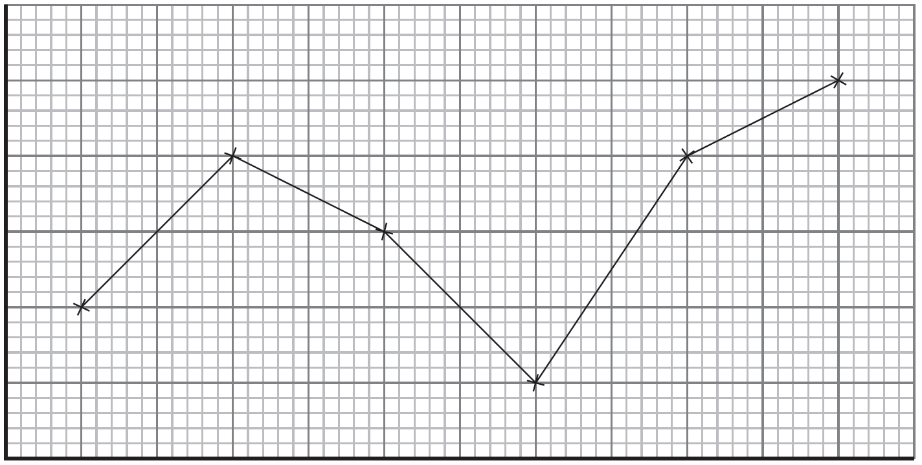
35.
某展覽館上半年的參觀人數
3
2
1
0
參觀人數(萬人)
25 000人
2.5
25 000÷5000
= 5
0.5
5000人
一月 二月 三月 四月 五月 六月 月份
(a)
六月的參觀人數是四月的多少倍？(只須寫出
答案) [2分]
六月的參觀人數是四月的 倍。
5
[2分]

Slide 49
35.
某展覽館上半年的參觀人數
3
2
1
0
參觀人數(萬人)
20 000人
1.5
15 000人
20 000－15 000
×100%
20 000
= 25%
一月 二月 三月 四月 五月 六月 月份
(b)
三月的參觀人數比二月的少百分之幾？ [4分]
20 000－15 000
二月的參觀人數－三月的參觀人數
[2分]
×100%
少的百分數 =
20 000
×100%
二月的參觀人數
= 25%
[2分]
三月的參觀人數比二月的少25%。

Slide 50
35.
某展覽館上半年的參觀人數
3
2
1
0
參觀人數(萬人)
25 000人
2.5
20 000人
20 000人
1.5
15 000人
10 000＋20 000＋15 000
＋5000＋20 000＋25 000
10 000人
0.5
5000人
= 95 000
一月 二月 三月 四月 五月 六月 月份
(c)
展覽館上半年的總參觀人數是多少？(只須寫
出答案) [2分]
上半年的總參觀人數是 人。
95 000
[2分]

Slide 51
36.
龐氏便利店
購物每滿$6.5可獲贈印花一個，會員可享有以下優惠：
顧客可用5個印花免費換領一個杯子。
優惠1 | 購物每滿$30可獲贈印花5個
優惠2 | 購物每滿$60可獲贈印花12個
(a)
凱麗不是龐氏便利店的會員。她購物用去$78，
她最多可換領杯子多少個？餘下印花多少個？
[4分]
78÷6.5
÷5
[2分]
先算出可獲贈印花的數量。
= 2…2
[2分]
她最多可換領杯子2個，餘下印花2個。

Slide 52
36.
龐氏便利店
購物每滿$6.5可獲贈印花一個，會員可享有以下優惠：
優惠1 | 購物每滿$30可獲贈印花5個
優惠2 | 購物每滿$60可獲贈印花12個
顧客可用5個印花免費換領一個杯子。
(b)
立美是龐氏便利店的會員。如果購物用去$240，
她能換領10個杯子嗎？試解釋。 [4分]
優惠一可得印花：
5×(240÷30)
= 40(個)
先算出最多可獲得印花多少個。
48 < 50，
優惠二可得印花：
12×(240÷60)
= 48(個)
不能換領。
使用優惠二可得較多印花，最多可得48個。
換領10個杯子需要印花：
5×10 = 50(個)

Slide 53
36. (b)
立美是龐氏便利店的會員。如果購物用去
$240，她能換領10個杯子嗎？試解釋。[4分]
因爲
如果她使用優惠2，可獲得印花：
12×(240÷60) = 48(個)，比換領10個
杯子所需的50個印花少。
[3分]
(其他合理解釋也可接受)
* 能 / 不能 (*圈出答案)
[1分]

Slide 54
全卷完

